Slide 1


MEDIA MENGAJAR
BUPENA
UNTUK SD/MI KELAS 1
BAHASA INDONESIA
Notes:
Warna tulisan BUPENA disesuaikan dgn jenjang kelas

Slide 2


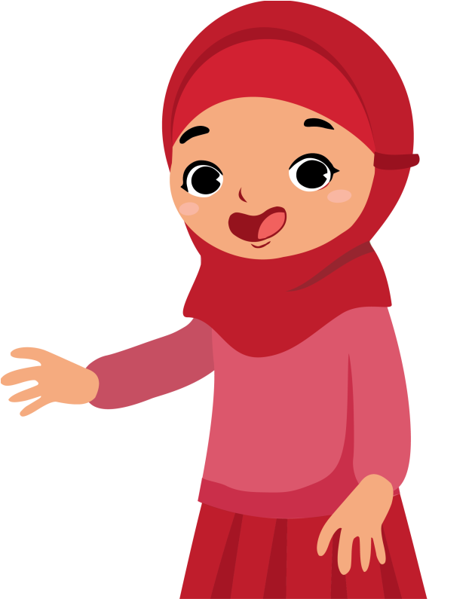
BAB
5
Aku dan Teman Baru
A. Menjelaskan Perasaan Tokoh dalam Cerita
Ada tokoh dalam cerita.
Tokoh memiliki perasaan.
Ada berbagai macam perasaan.
Misalnya, senang, sedih, malu, takut, dan lega.

Slide 3
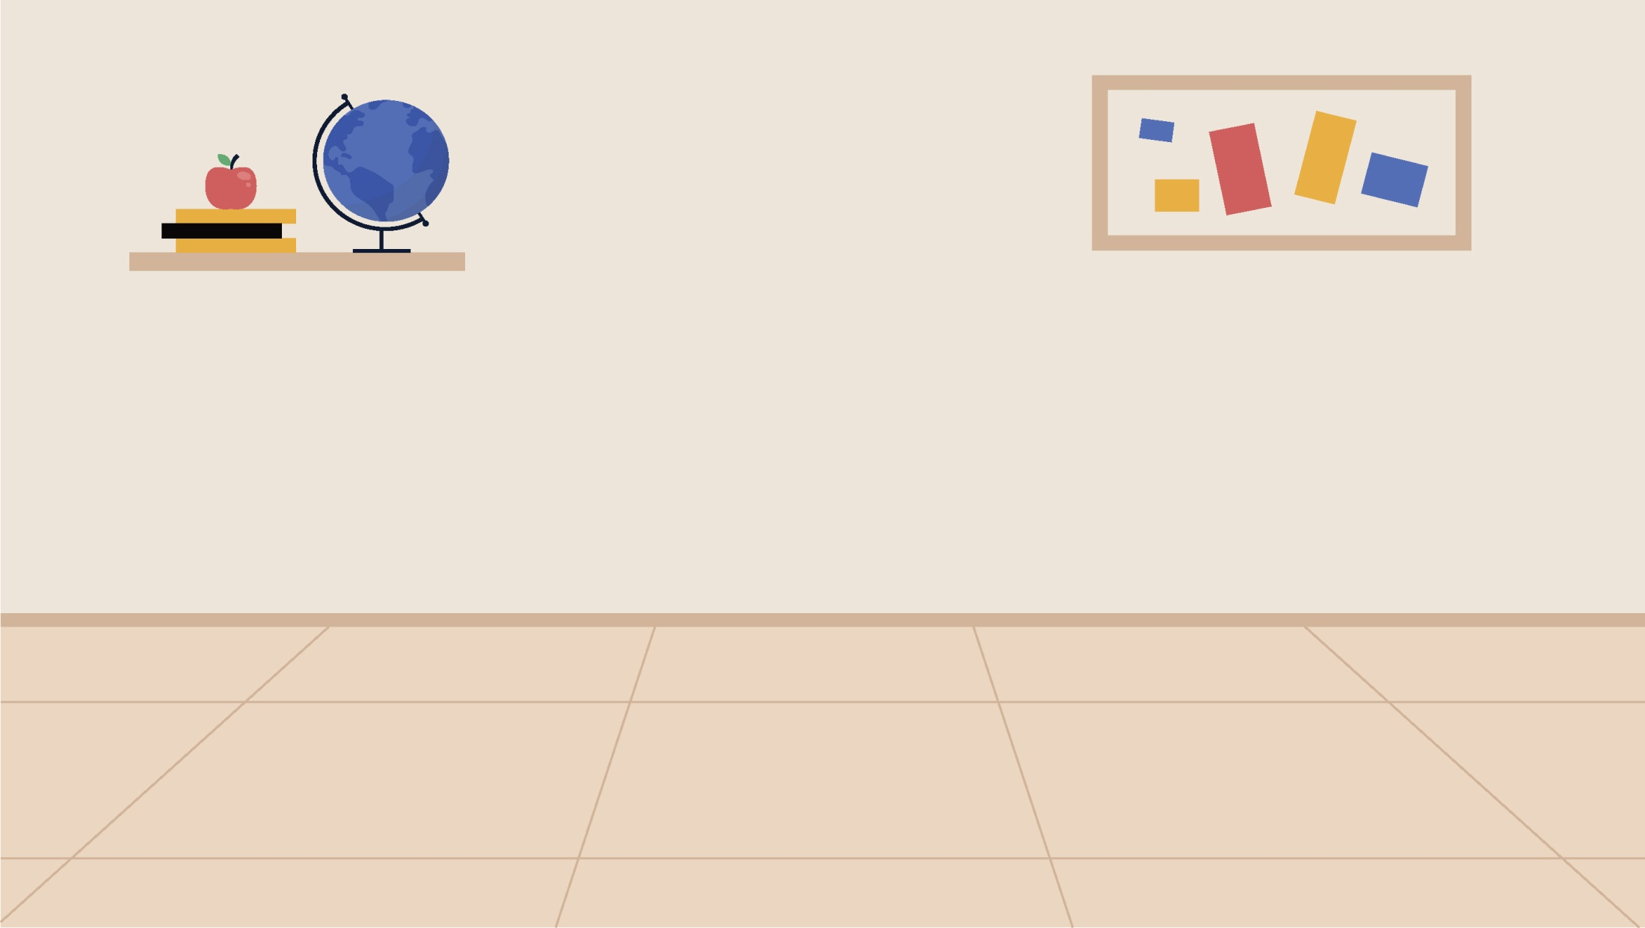

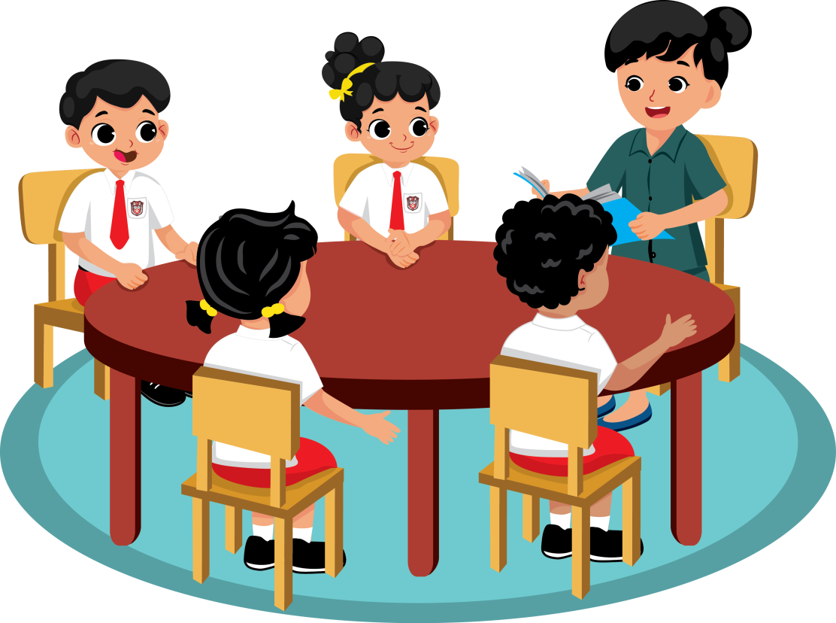
Ada juga marah, ragu, kaget, dan kecewa.
Kita dapat menjelaskan perasaan tokoh cerita.
Caranya, bacalah cerita dengan saksama.

Slide 4
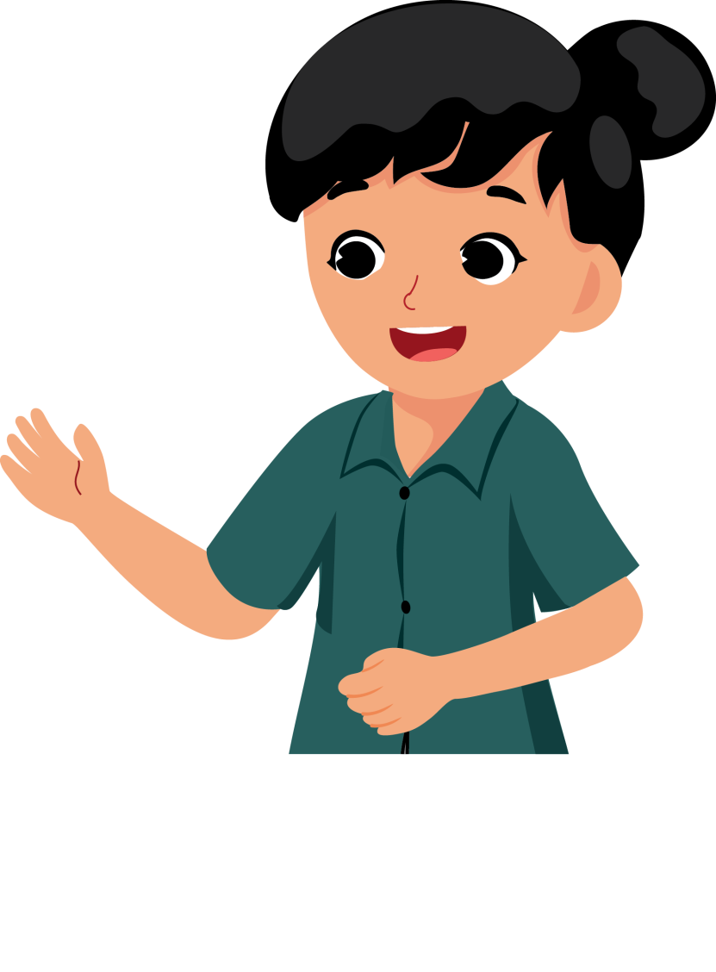

B. Kata yang Diawali ma-, mi-, mu-, me-, dan mo-
Ayo, membaca kata-kata.

Slide 5


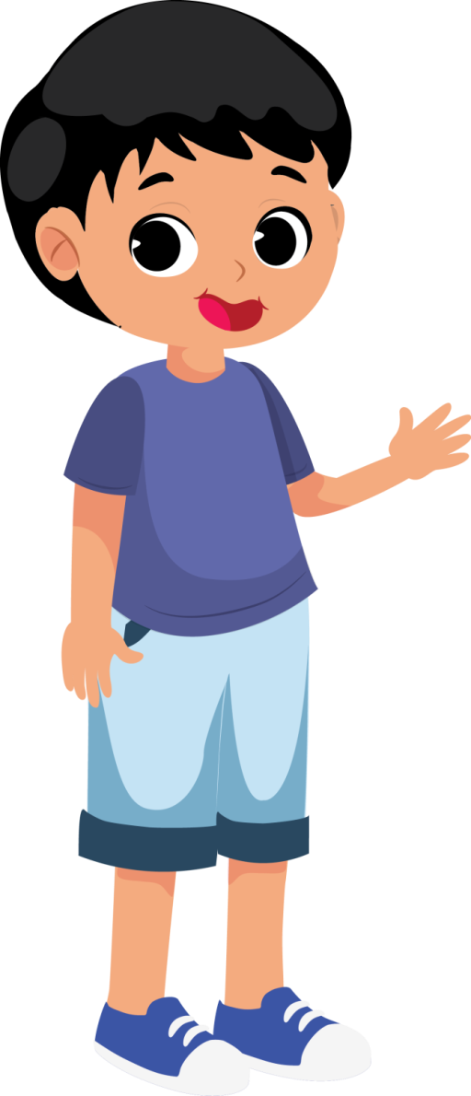
Kata-kata berikut diawali suku kata ma-, mi-, mu-, me-, dan mo-.

Slide 6

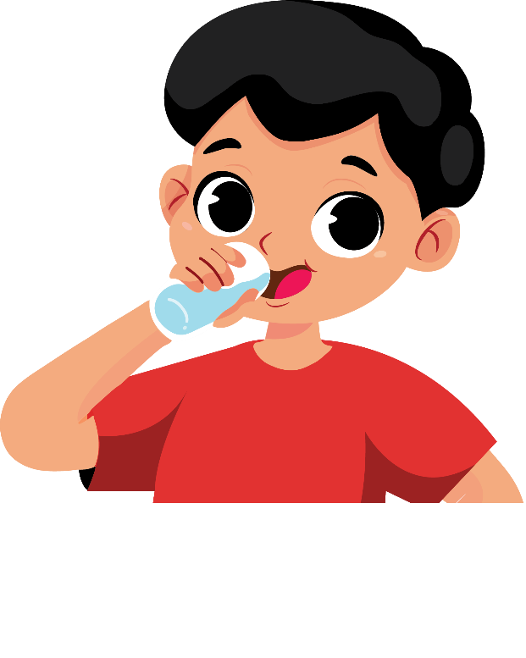
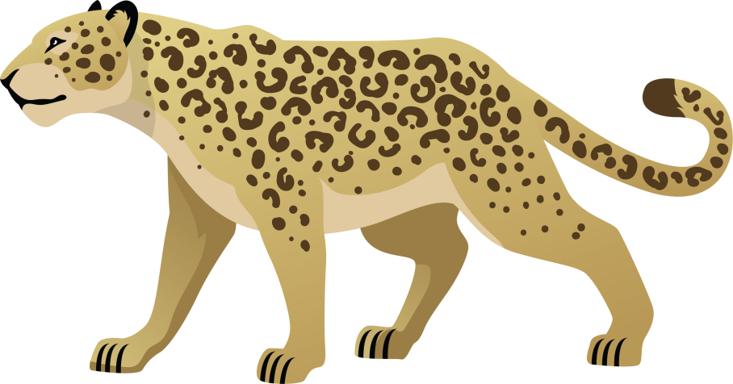

macan
minum
ma-can
mi-num

Slide 7

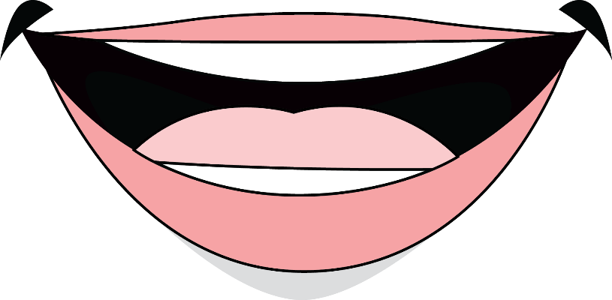
mulut
melati
mu-lut
me-la-ti

Slide 8

mobil
mo-bil

Slide 9
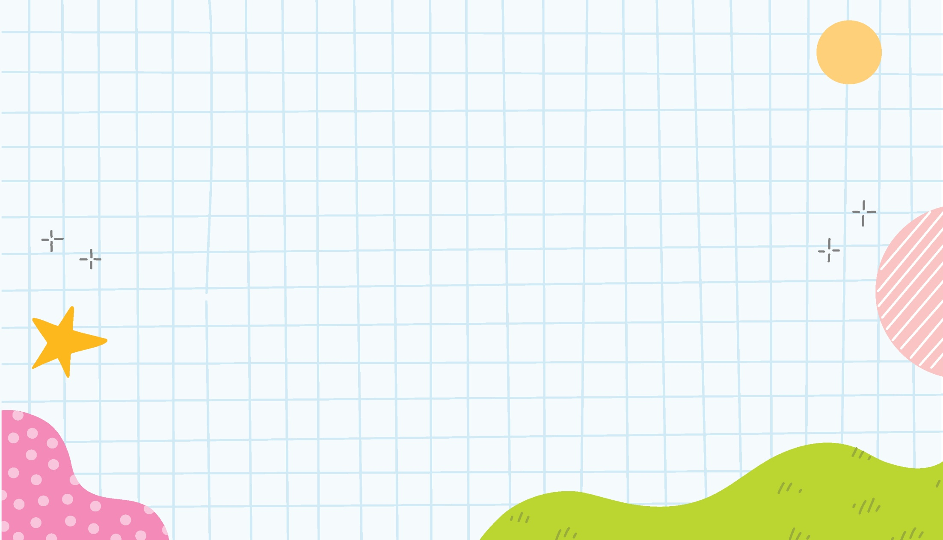
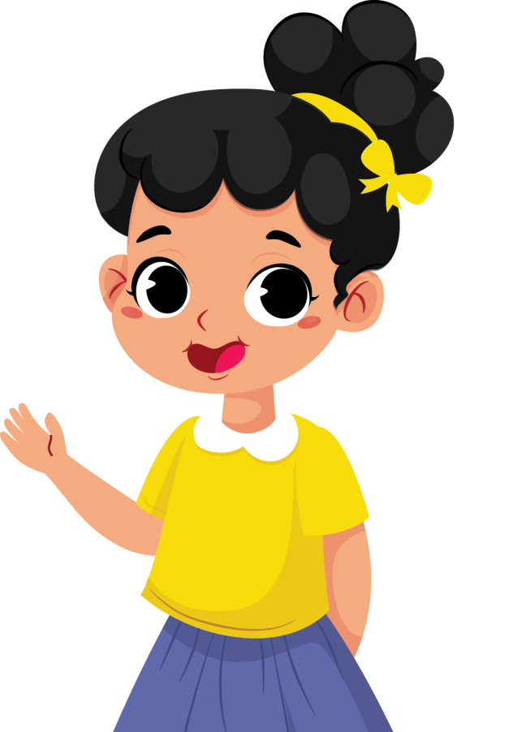
C. Tanda Titik pada Akhir Kalimat
Tanda titik (.) digunakan pada akhir kalimat.
Kalimat berita diakhiri tanda titik (.).
Kalimat berita berfungsi memberi tahu sesuatu.
Mita punya teman baru.
Teman baru Mita bernama Monika.

Slide 10
D. Ungkapan Permisi, Tolong, Maaf, dan Terima Kasih
Saat berbicara dengan orang lain, kita dapat mengucapkan empat kata ajaib.
Ada kata permisi.
Ada kata tolong.
Ada kata maaf.
Ada juga kata terima kasih.

Slide 11

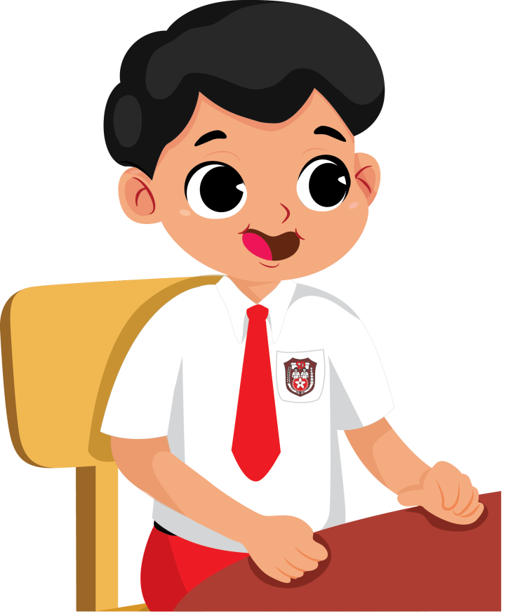
Kata permisi diucapkan saat hendak bertanya.
Kata permisi diucapkan saat hendak melewati orang lain.
Kata permisi diucapkan saat minta izin.

Slide 12
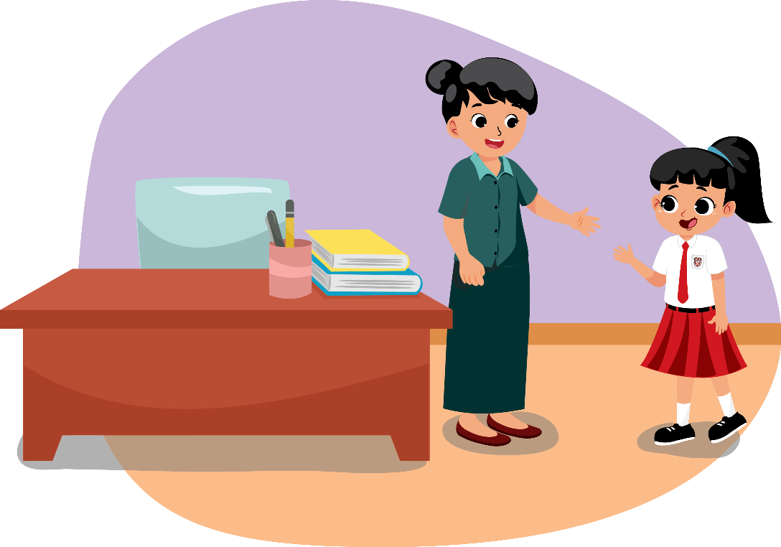
Perhatikan gambar berikut.
v
Permisi, Bu, saya mau izin ke toilet.
Silahkan, Nak.

Slide 13


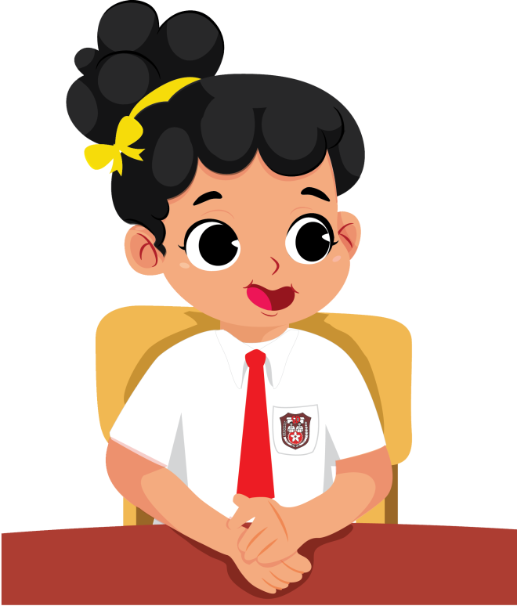
Kata tolong diucapkan saat minta bantuan.
Ucapkan permintaan tolong dengan sopan.

Slide 14
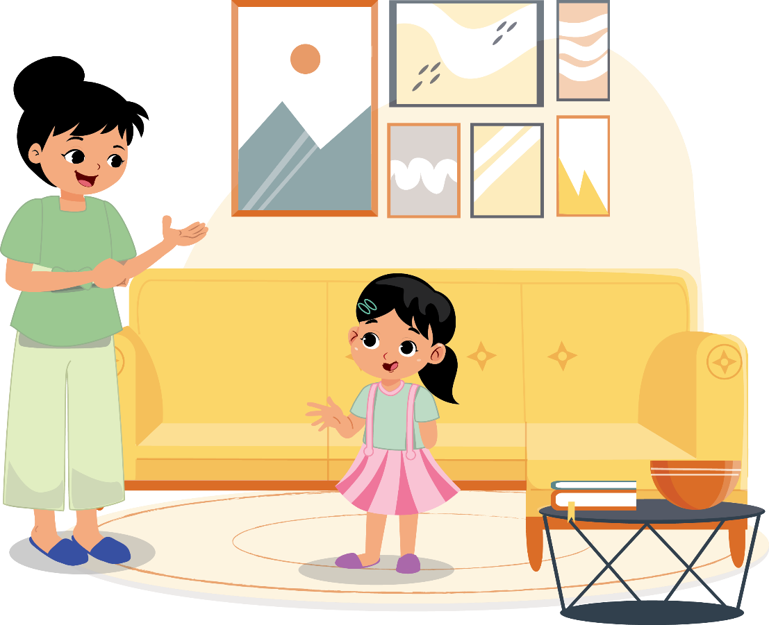
Perhatikan gambar berikut.
Tolong belikan garam di warung, Nak.
v
Baik, Bu.

Slide 15



Kata maaf diucapkan ketika kita melakukan kesalahan.
Kata maaf juga diucapkan ketika menolak ajakan orang lain.

Slide 16
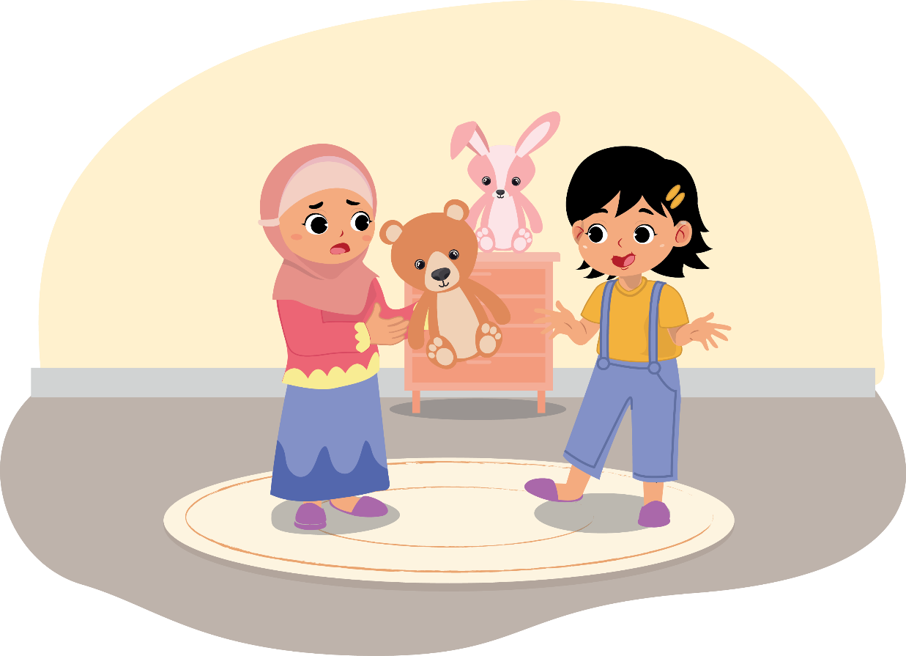
Perhatikan gambar berikut.
v
Tidak apa-apa, Diana. Lain kali hati-hati, ya.
Maafkan aku.
Aku tidak sengaja menjatuhkan bonekamu.

Slide 17
Terima kasih diucapkan saat menerima bantuan.
Ucapkan terima kasih saat mendapat pujian.

Slide 18
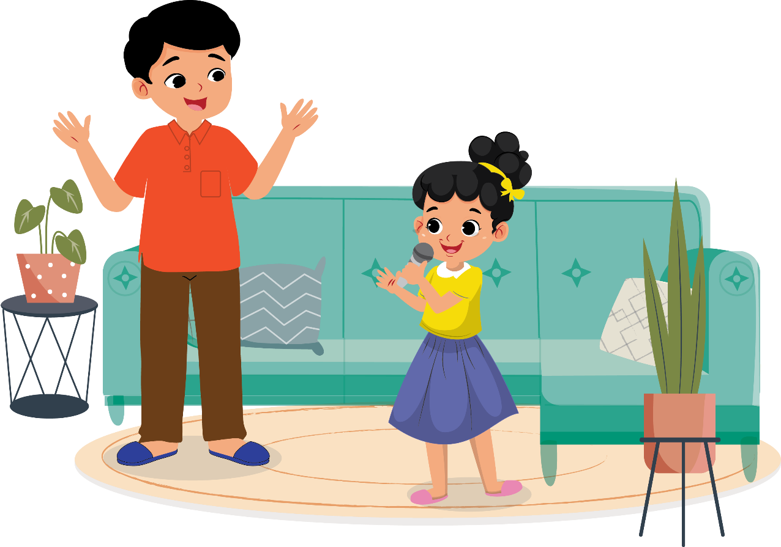
Perhatikan gambar berikut.
Merdu sekali suara anak Ayah.
v
Terima kasih, Ayah.

Slide 19
BAB
6
Menghargai Perbedaan
A. Perbedaan Tokoh dalam Cerita
Ada banyak tokoh dalam cerita.
Tokoh-tokoh berbeda agar cerita menarik.
Ada yang berbeda sifat.
Ada juga yang berbeda kesukaan.

Slide 20
Kalian dapat mengetahui perbedaan dan persamaan tokoh.
Simaklah cerita dengan saksama.
Kalian dapat menceritakan kembali cerita dengan kata-katamu sendiri.

Slide 21
B. Kata yang Diawali ga-, gi-, gu-, ge-, dan go-
Ayo, membaca kata-kata.

Slide 22
Kata-kata berikut diawali suku kata ga-, gi-, gu-, ge-, dan go-.

Slide 23
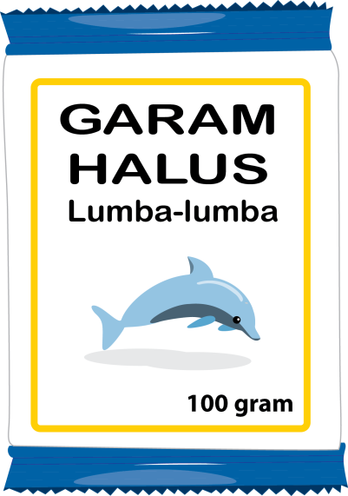
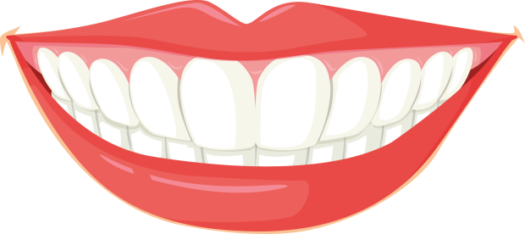
garam
gigi
ga-ram
gi-gi

Slide 24
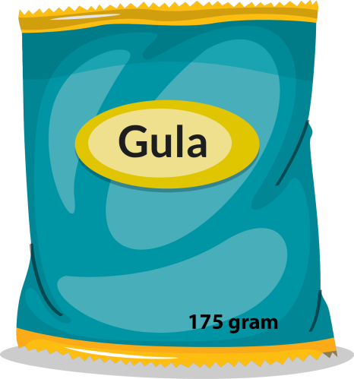
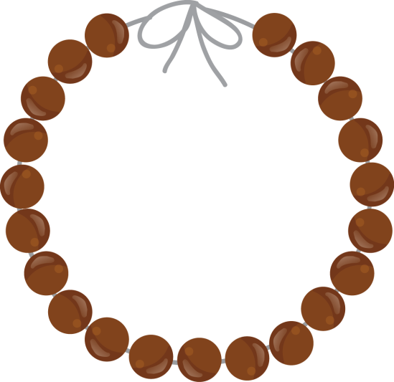
gula
gelang
gu-la
ge-lang

Slide 25
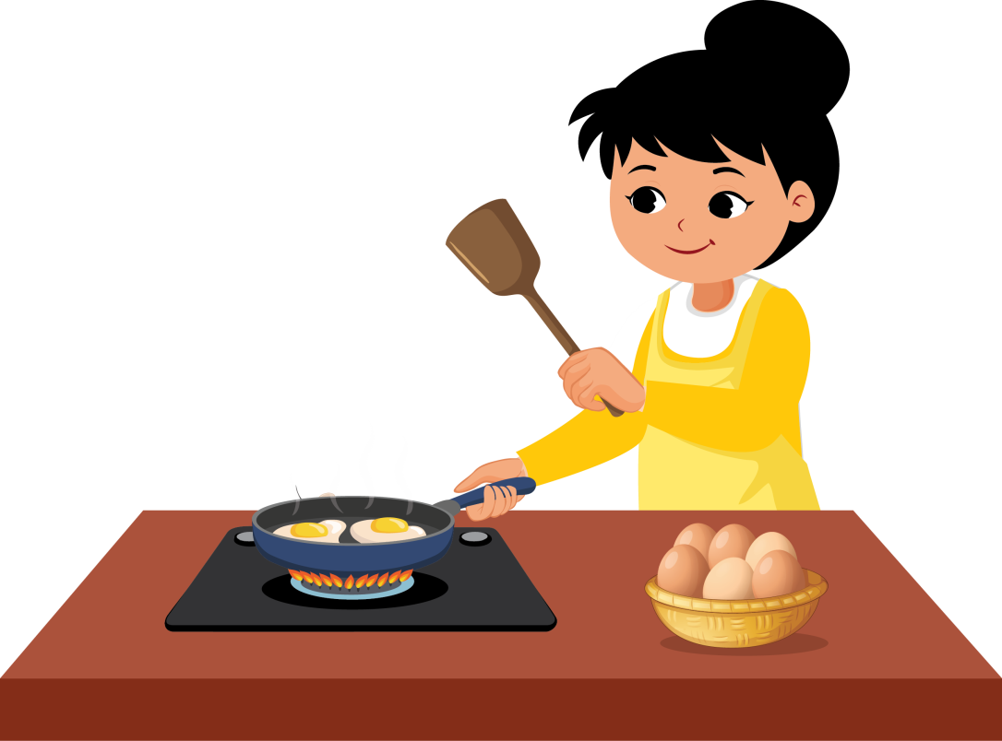
goreng
go-reng

Slide 26
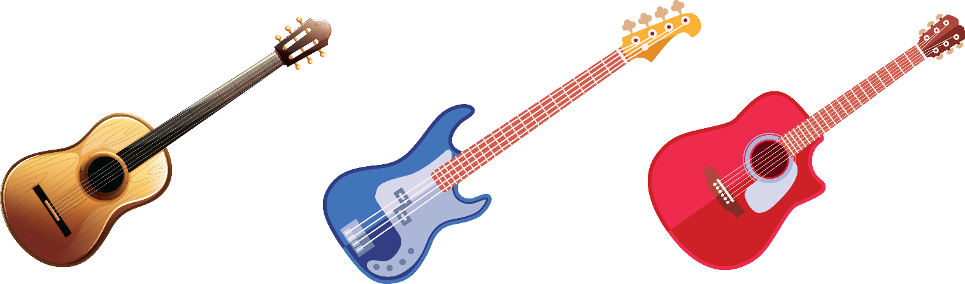

C. Lambang dan Nama Bilangan
Perhatikan gambar berikut.
Gitar koleksi Geri ada tiga.
Kata tiga merupakan lambang bilangan.

Slide 27
Ayo, membaca lambang bilangan.
Bilangan satu sampai sepuluh.

Slide 28



Berikut bentuk lambang bilangan.
Bilangan 1 sampai 10

Slide 29


